Slide 1
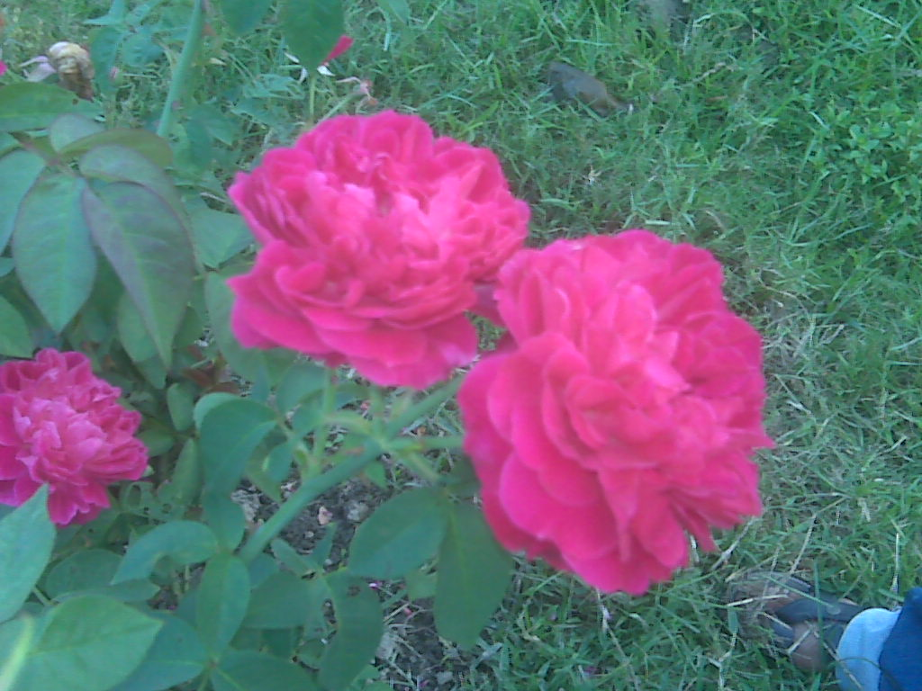
স্বাগতম

Slide 2
শিক্ষক পরিচিতিঃ মোঃমোখলেছুর রহমান সহকারী শিক্ষক খাগজানা উচ্চ বিদ্যালয় কালুখালী রাজবাড়ী। আইডি নং০৯
মোবাইল নং ০১৭১৬৬৪২১৫১

Slide 3
পাঠ পরিচিতি
বিষয় : বাংলা
শ্রেণী : ৭ম
সময় : ৪০ মিনিট
মোট ছাত্র/ছাত্রী : ৫০ জন

Slide 4
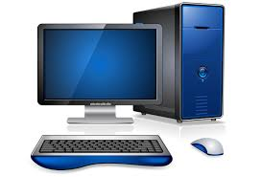
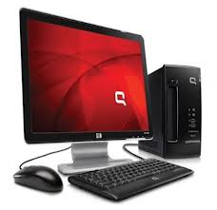
মনিটর,সিপিইউ,কী বোর্ড,মাউস

Slide 5
পাঠ শিরোনামঃ
কম্পিউটারের পাঠশালা

Slide 6
শিখন ফল
১ কম্পিউটার কি তা বলতে পারবে ?
২ কম্পিউটারের বিভিন্ন অংশের বর্ণনা করতে পারবে ।

Slide 7
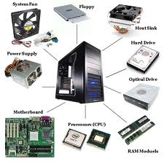
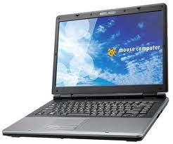
কম্পিউটার সিস্টেম

Slide 8
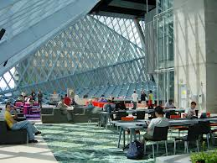
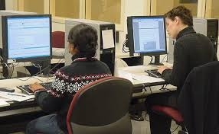
কম্পিউটার সেন্টার

Slide 9
দলীয় কাজ
কম্পিউটারের মধ্যে কি কি যন্ত থাকে ?

Slide 10
মূল্যায়ন
৫টি কম্পিউটার যন্ত্রের নাম লিখ ।

Slide 11
বাড়ীর কাজ
কম্পিউটার ও ক্যালকুলেটরের মধ্যে পার্থক্য নির্ণয় কর ।

Slide 12
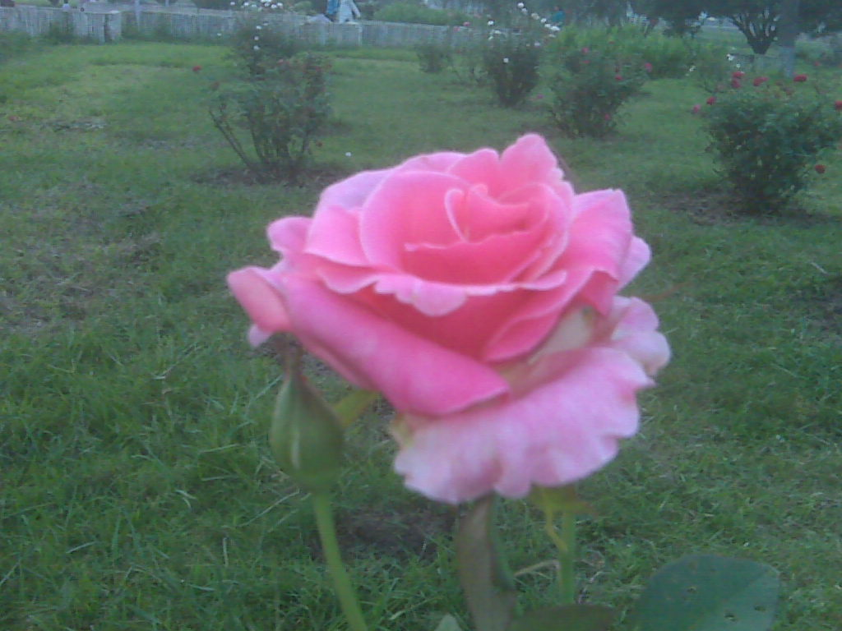
ধন্যবাদ

